Slide 1
B-309 BİYOKİMYA I
IX.HAFTA

Slide 2
DOKUZUNCU HAFTA DERS İÇERİĞİ
Glikoliz sonunda oluşan piruvatın hangi moleküllere nasıl ve ne amaç ile dönüştüğü,
Toplam kimyasal reaksiyon ve enerji bilançosu,

Slide 3
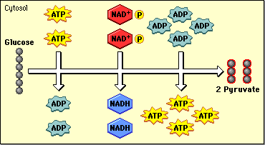
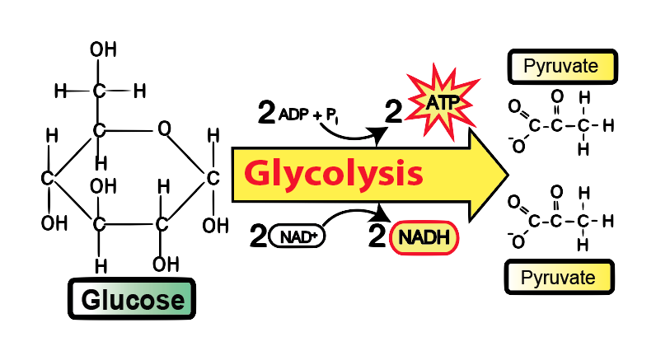
https://www.google.com/url?sa=i&url=http%3A%2F%2Fwww.phschool.com%2Fscience%2Fbiology_place%2Fbiocoach%2Fcellresp%2Fglycolysis.html&psig=AOvVaw1wLelg5gorJMCCF1DdmxUf&ust=1589394529047000&source=images&cd=vfe&ved=0CAIQjRxqFwoTCPjHwpb6rukCFQAAAAAdAAAAABAr

Slide 4
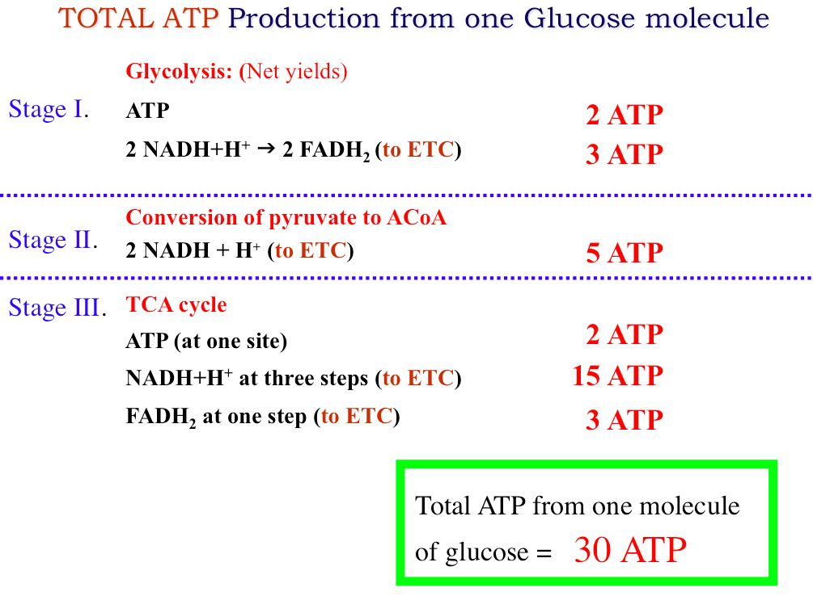
https://www.google.com/url?sa=i&url=https%3A%2F%2Fwww.unm.edu%2F~lkravitz%2FExercise%2520Phys%2FATPproduction.html&psig=AOvVaw1wLelg5gorJMCCF1DdmxUf&ust=1589394529047000&source=images&cd=vfe&ved=0CAIQjRxqFwoTCPjHwpb6rukCFQAAAAAdAAAAABAO

Slide 5
Glikoliz sonunda oluşan NADH, glikolizin devamlılığı için elektron alıcısı olan NAD⁺ ye dönüştürülmelidir. Aerobik solunum yapılan durumda ise elektronlar mitokondriyel solunumla NADH dan oksijene aktarılır.

Slide 6
Anaerobik ortamda birçok organizma NAD⁺yi elektronları NADH dan piruvata aktarılarak NADH ın NAD⁺ye dönüşümü gerçekleştirilir.

Slide 7
Piruvattan laktata dönüşümüyle NADH ın NAD⁺ye çevrimi gerçekleştirilir. Burada rol oynayan enzim laktat dehidrogenazdır.
Bu enzim açıklanacaktır.

Slide 8
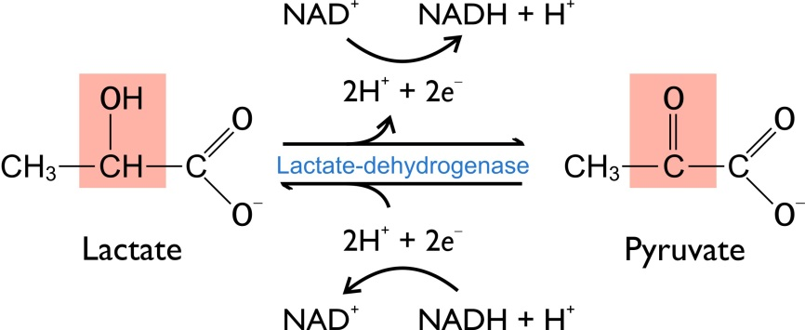
https://www.google.com/url?sa=i&url=https%3A%2F%2Fwww.memorangapp.com%2Fflashcards%2F49058%2FEnzyme%2BKinetics%2F&psig=AOvVaw37R8TiopzWeFcIKn-9ax1A&ust=1589394892341000&source=images&cd=vfe&ved=0CAIQjRxqFwoTCOCBycP7rukCFQAAAAAdAAAAABAM

Slide 9
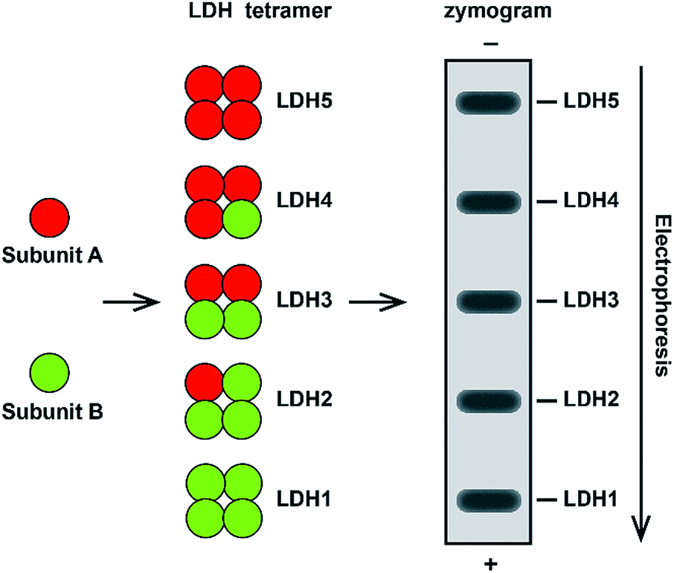
https://www.google.com/url?sa=i&url=https%3A%2F%2Fpubs.rsc.org%2Fen%2Fcontent%2Farticlehtml%2F2019%2Fay%2Fc9ay01327j&psig=AOvVaw37R8TiopzWeFcIKn-9ax1A&ust=1589394892341000&source=images&cd=vfe&ved=0CAIQjRxqFwoTCOCBycP7rukCFQAAAAAdAAAAABAX

Slide 10
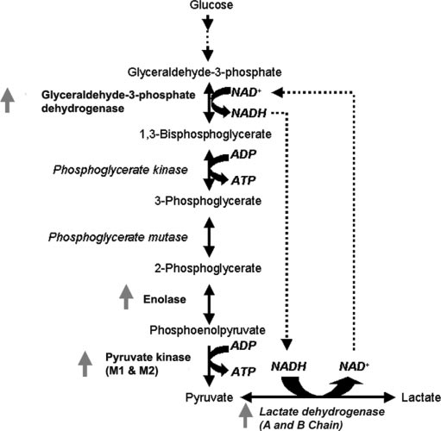
https://www.google.com/url?sa=i&url=https%3A%2F%2Fwww.researchgate.net%2Ffigure%2FUp-regulated-enzymes-in-anaerobic-glycolysis-in-p53-induced-apoptosis_fig3_8426289&psig=AOvVaw37R8TiopzWeFcIKn-9ax1A&ust=1589394892341000&source=images&cd=vfe&ved=0CAIQjRxqFwoTCOCBycP7rukCFQAAAAAdAAAAABAo

Slide 11
Mikroorganizma ve mayalarda ise laktat yerine alkole dönüşüm gerçekleştirilir.
NADH ın NAD⁺ye dönüşümü için piruvat önce asetaldehite ve sonraki aşamada etanole dönüştürülür.

Slide 12
https://www.google.com/url?sa=i&url=https%3A%2F%2Foregonstate.edu%2Finstruct%2Fbb450%2Ffall14%2Flecture%2Fglycolysisoutline.html&psig=AOvVaw0pQHKYbiPMQ0jgUQu4Rw0P&ust=1589395242016000&source=images&cd=vfe&ved=0CAIQjRxqFwoTCPCUten8rukCFQAAAAAdAAAAABAW

Slide 13
https://www.google.com/url?sa=i&url=https%3A%2F%2Fslideplayer.com%2Fslide%2F4450269%2F&psig=AOvVaw3ZaLxhF1wGXemEueQvypjJ&ust=1589395464664000&source=images&cd=vfe&ved=0CAIQjRxqFwoTCJCAptX9rukCFQAAAAAdAAAAABAa

Slide 14
Piruvat dekarboksilaz ve alkol dehirogenaz enzimleri, reaksiyonları detaylandırılacaktır.

Slide 15
Memelilerde bazı dokuların metabolik aktivitelerini sürdürebilmeleri insan beyni ve sinir sistemi, eritrositler, testis, böbrek medullası ve embriyonik dokular için glukoz ana ve tek yakıt kaynağıdır.

Slide 16
Tüm glukozun yarısından fazlası kas ve karaciğerde glikojen şeklinde depolanır ve beyin burada depolanan enerjinin günde yaklaşık 120 gr mını kullanır.

Slide 17
DERSİMİZDE BU KONU İLE İLGİLİ BİYOKİMYASAL FORMÜLLER TAHTAYA YAZILARAK TARTIŞILACAK VE İŞLEYİŞ AÇIKLANACAKTIR.

Slide 18
KAYNAKÇA
Başlıca Kaynak: Lehnınger Biyokimyanın İlkeleri, Davıd L.Nelson, Mıchael M. Cox, Beşinci Baskıdan Çeviri, Çeviri Editörü; Y. Murat Elçin, Palme Yayıncılık, 2013.

Slide 19
Principles of Biochemistry, H. R. Horton, L. A. Moran, K. G. Scrimgeour, M. D. Perry, J. D. Rawn, Pearson Prentis Hall, 2006.
Color Atlas of Bıochemıstry, J. Koolman, K. H. Roehm, Georg Thıeme Verlag, 2005.

Slide 20
Harper’s Illustrated Bıochemıstry, R. K. Murray, D. K. Granner, P. A. Mayes, V. W. Rodwell, Lange Medıcal Books/McGraw-Hıll Medıcal Publıshıng Dıvısıon, 2003.
Basic Concepts in Biochemistry, A Student’s Survival Guide, H. F. Gilbert, McGraw-Hill Health Proffesions Division, 2000.

